Slide 1
Марио
Авторы:
Долгошеев Артем, Акопян Богдан, Дюков Степан.
Площадка: МАОУ СОШ №1 "Школа Сколково-Тамбов"

Slide 2
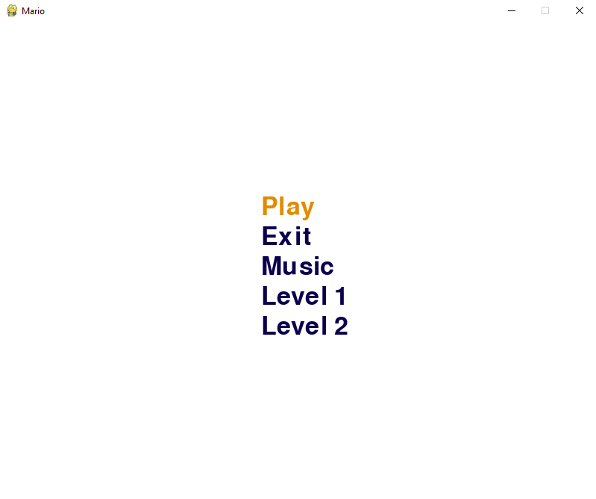
Меню
Play – продолжить игру
Exit – выйти из игры
Music – выключить или выключить музыку
Level 1 – 1 уровень
Level 2 – 2 уровень

Slide 3
Цель
Выжить и найти конец лабиринта, где стоит сундук

Slide 4
Опасности
Если наступить на ловушку, то все начнется заново.

Slide 5
Управление
Пробел – выключить/включить музыку
←, →, ↑, ↓ - влево, вправо, вверх, вниз

Slide 6
class Menu
class Menu – класс, который создает меню при старте программы.
self.button – список, содержащий информацию о кнопках
self.map – номер уровня
def render() – функция, которая отображает пункты меню
def menu() - функция, которая содержит основной алгоритм работы меню
self.new_game - переменная, для определения перезапуска уровня.

Slide 7
class Cam
class Cam – класс камеры, которая следует за игроком
def apply – возвращает координаты камеры
def update – перемещает камеру

Slide 8
class Platform
class Platform – класс стен
platform_w, platform_h – длинна и ширина стен
Игрок не может проходить сквозь объекты этого класса

Slide 9
class Player
class Player – класс персонажа
self.level – начальный уровень
self.move_speed – скорость перемещения персонажа
self.win – переменная, для определения конца уровня
self.height, self.width – высота и ширина персонажа
self.startX, self.startY – начальные координаты персонажа
left_anim, right_anim, up_anim, stay_anim - списки с названиями анимаций
def die – функция, которая переносит игрока в начальную точку
def teleporting – переносит игрока в определённые координаты
def update – перемещает персонажа
def collide – функция, проверяющая столкновения между игроком и игровыми объектами

Slide 10
class Trap
class Trap – класс ловушки
При столкновении с объектом класса, игрок проигрывает.

Slide 11
class WinBlock
class WinBlock – класс конца лабиринта
При столкновении с объектом класса, игрок выигрывает.

Slide 12
Функции
def camera_settings – функция, с основными параметрами камеры
def main – основная функция запуска программы

Slide 13
Описание работы программы
При запуске программы вызывается основная функция main. В функции происходит создание окна и создание экземпляров классов Menu, Player. Класс Menu отображает меню с выбором уровня. В класс Player передаются начальные координаты игрока. Так же в функции создается экземпляр класса Cam, в который передается основные параметры камеры, описанные в функции camera_settings. Класс Cam перемещает камеру за игроком. После выбора уровня цикл проходит по текстовому варианту уровня и создает на месте “-” – экземпляр класса Platform, “*” - экземпляр класса Trap, “W” - экземпляр класса – WinBlock. После создания уровня цикл while будет работать, пока игрок не выйдет из программы. В этом цикле обрабатывается каждое нажатие игрока. Далее в экземпляр класс Cam передаются координаты игрока, и камера перемещается в эти координаты, и экран обновляется. Если игрок сталкивается с экземпляром класса Trap, то вызывается функция die, и игрок переносится в начальные координаты. Если игрок сталкивается с экземпляром класса WinBlock, то игрок переносится в начальные координаты следующего уровня.

